Slide 1
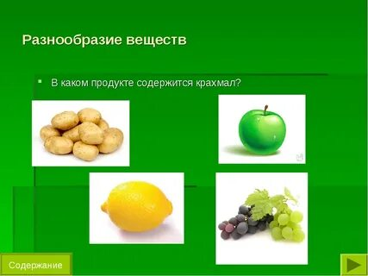
Окружающий мир
3 класс
Тема: Разнообразие веществ. «Обнаружение крахмала в продуктах питания». Практическая работа №1.
Учитель: Киселева С.А.

Slide 2
Цель:
Создание условий для знакомства с веществами и их свойствами; познакомить с новым разделом учебника.

Slide 3
Изучение нового материала
Просмотрите новый материал с помощью видео Практическая работа "Обнаружение крахмала в продуктах питания", перейдя по ссылке:
https://www.youtube.com/watch?v=hXSUm0W1Cjo&feature=emb_logo

Slide 4
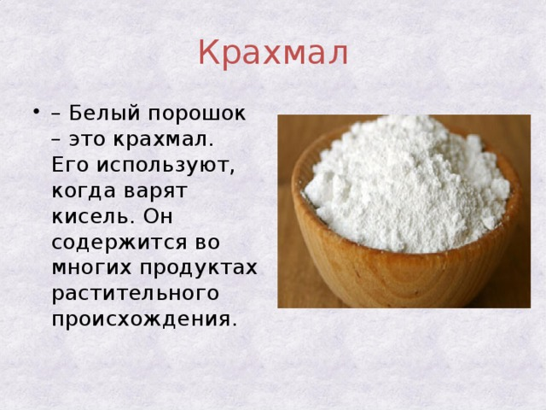
Задание №1.
Прочитайте статью учебника на с. 41 – 43.

Slide 5
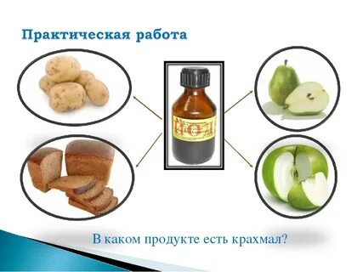
Задание №2.
Проведите опыт с. 43 – 44.

Slide 6

Задание для контроля
Ответьте на вопросы учебника с. 45.

Slide 7
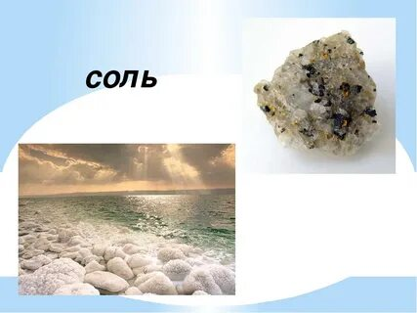
Домашнее задание
На с. 45 (устно)

Slide 8
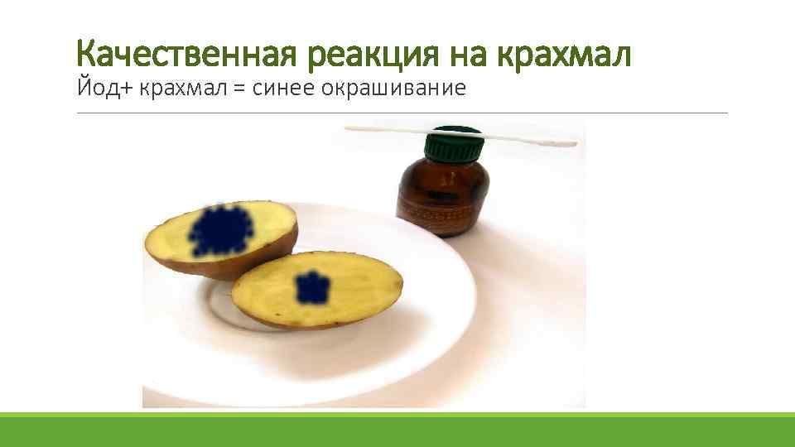
Спасибо за внимание!

